Slide 1
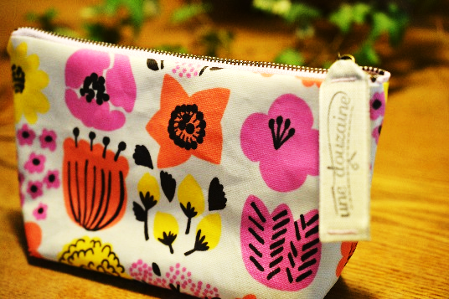
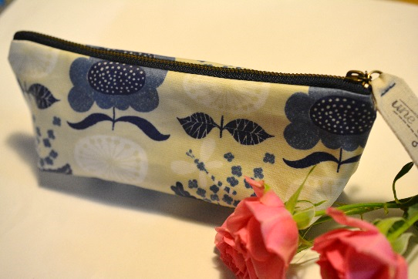
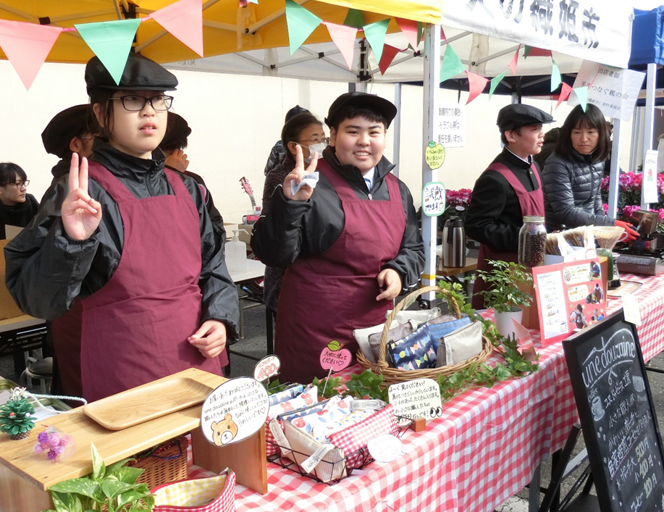
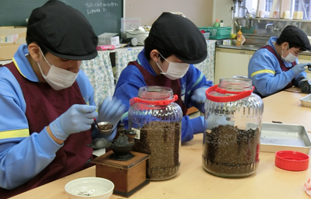
～天の織姫市～
une douzaine
ユヌ
ドゥゼーヌ
自家焙煎
ドリップコーヒー
１００円
小さいポーチ
５００円
大きいポーチ
６００円
2019.３.１７(SUN)
10：00～15:00
木綿会館駐車場
手作りポーチとドリップコーヒーを販売します。
コーヒーの試飲できます
真岡中学校

